Slide 1

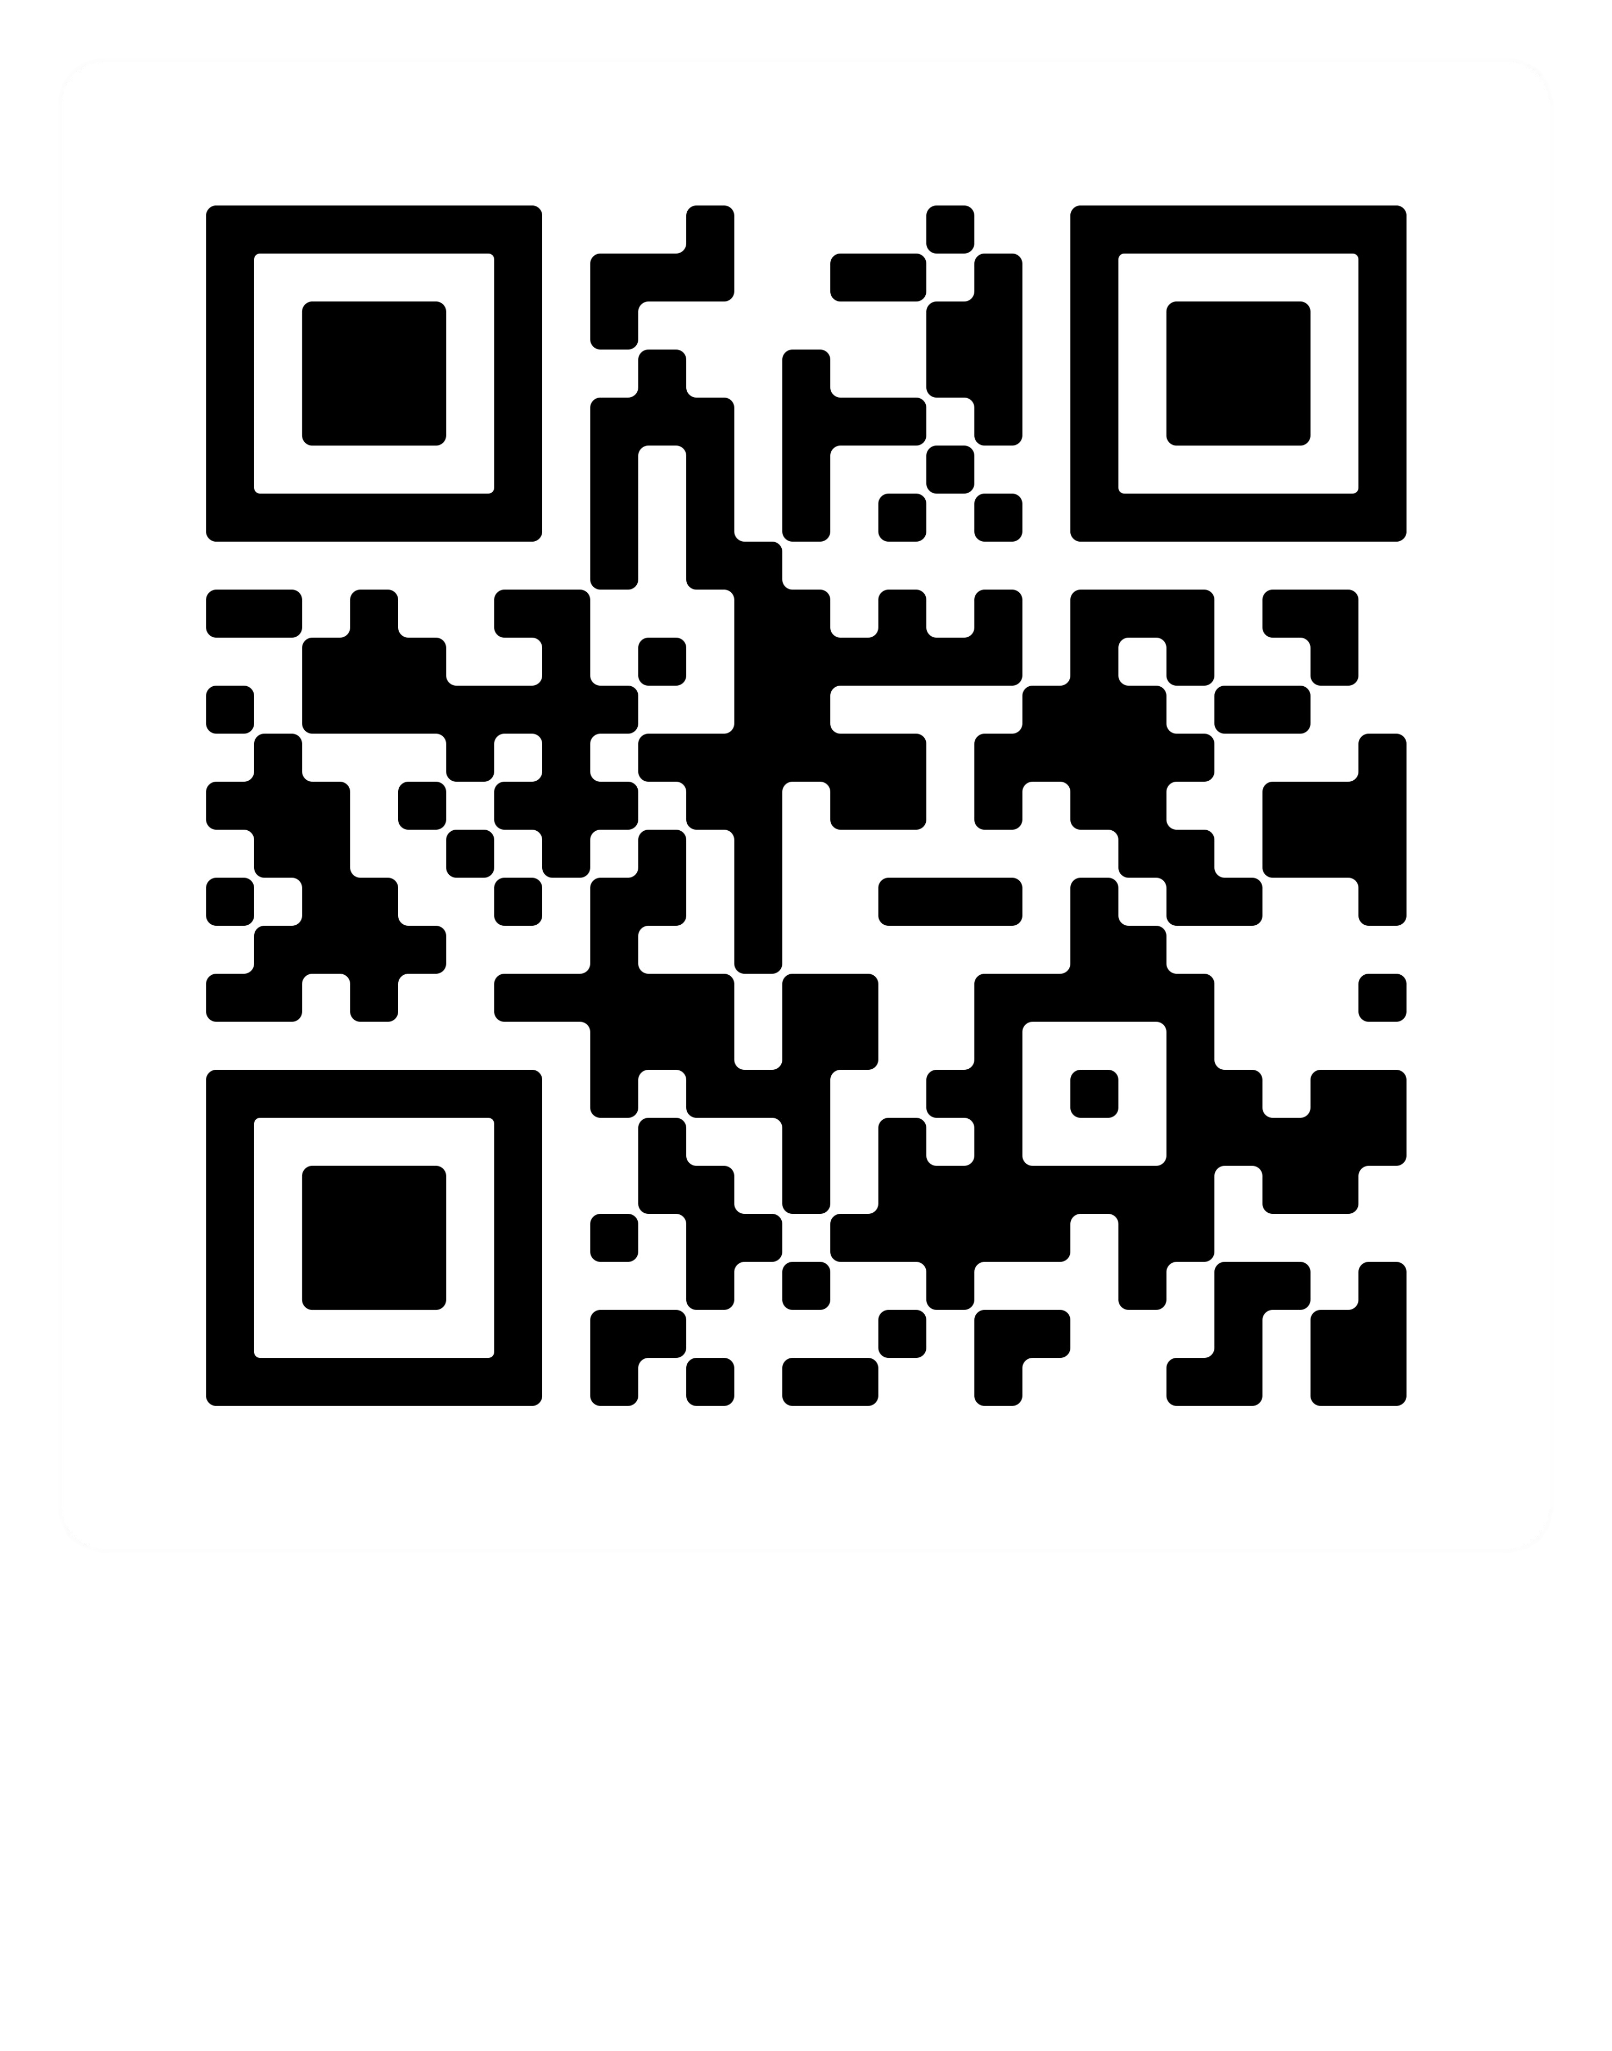
Día Mundial del Sida 2023
1 de Diciembre 2023

Slide 2
Nuevos Diagnósticos de Infección por VIH

Slide 3
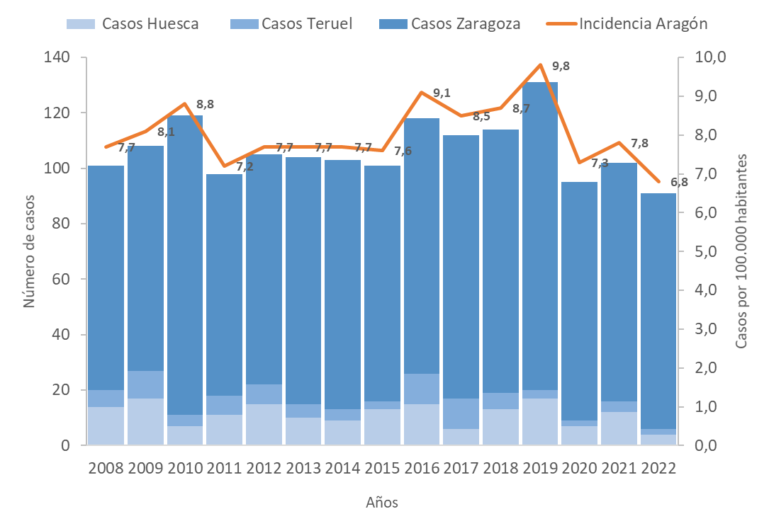
Incidencia anual de nuevos diagnósticos de infección por VIH en Aragón, 2008-2022
En 2022, se notificaron 91 casos nuevos de VIH en Aragón, con una incidencia anual de 6,8 casos por 100.000 habitantes, ligeramente por debajo de la incidencia anual nacional.
La incidencia ha mostrado una tendencia estable en los últimos 13 años, similar a la nacional.
1.598 casos entre 2008 - 2022

Slide 4
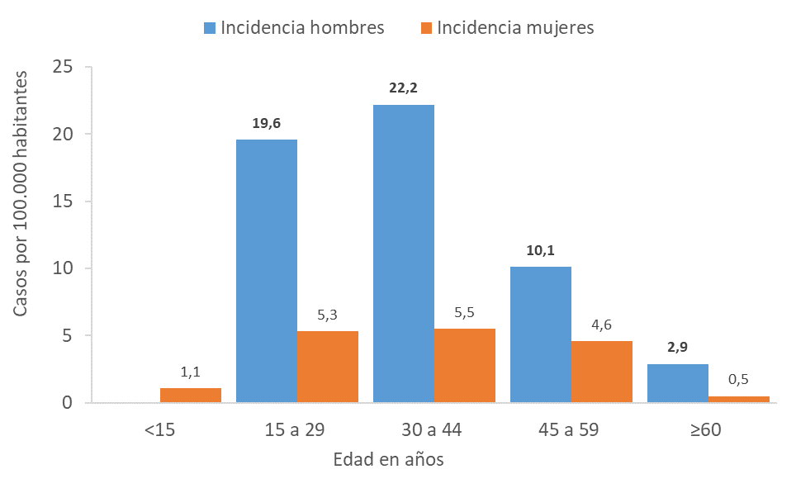
Incidencia de infección VIH por sexo y grupos de edad, Aragón 2022
El 76.9% de los casos fueron hombres, con una razón hombre-mujer de 3.
La mediana de edad al diagnóstico fue de 38 años.
La incidencia en hombres muy superior a la de las mujeres y más alta para todos los grupos de edad.

Slide 5
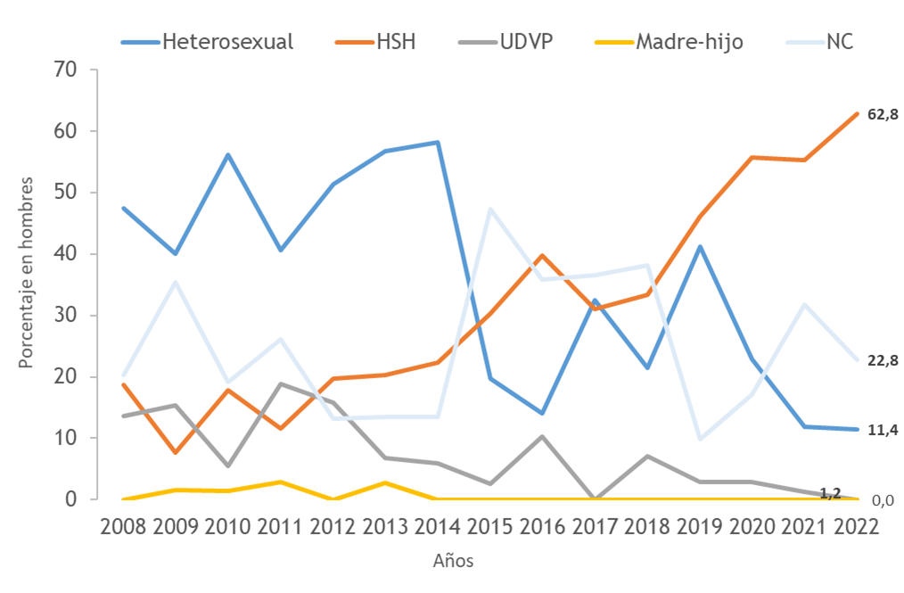
Evolución de las categorías de transmisión de VIH por sexo. Aragón 2008-2022
Evolución de las categorías de transmisión de VIH, en hombres. Aragón 2008-2022
La práctica de riesgo HSH (Hombres que tienen Sexo con Hombres) fue la más frecuente (49.4%).
No se registraron casos en usuarios de drogas vía parenteral (UDVP).
En mujeres, la categoría más habitual es la transmisión heterosexual.

Slide 6
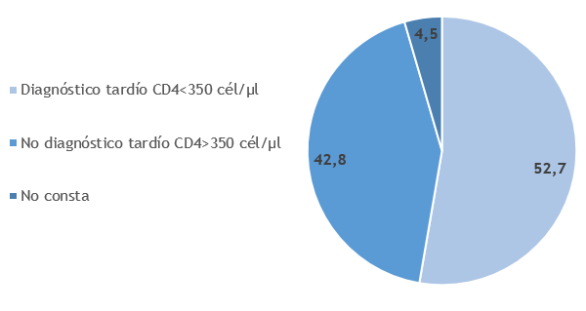
Diagnóstico tardío. Aragón 2008-2022
Porcentaje de linfocitos CD4 en el momento del diagnóstico de VIH, Aragón 2022
El 52,7% de los nuevos diagnósticos presentaron diagnóstico tardío.
Dentro del total de diagnósticos tardíos, el grupo de edad donde ocurren con mayor frecuencia es el de 30 a 44 años, que supone el 35,4% de los diagnósticos tardíos, seguido del de 15 a 29 años con un 31.25%.
El número de diagnósticos tardíos es superior en hombres (72.9% frente a 27.1% de mujeres).
Sin embargo, considerando la incidencia en cada sexo, entre las mujeres con infección por VIH hay más diagnósticos tardíos que entre los hombres (62% frente a 51%).
De los casos diagnosticados en 2022, el 13.2% de los casos presentó una enfermedad indicativa de sida y el 34.1% presentó enfermedad avanzada, es decir, linfocitos CD4 < 200 células/mm3.

Slide 7
Casos de sida Aragón
1985-2022

Slide 8
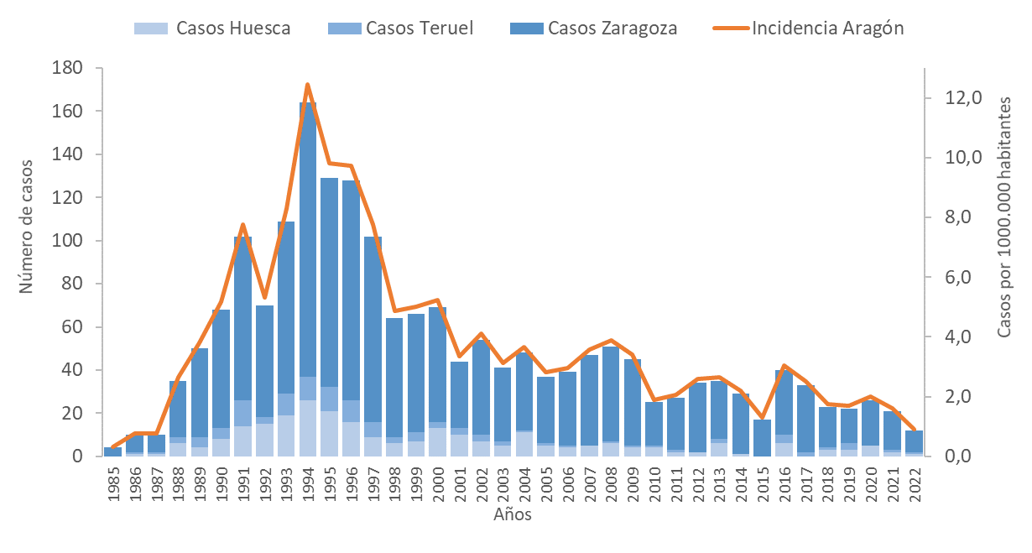
Incidencia anual de nuevos diagnósticos de sida en Aragón, 1985-2022
12 casos, incidencia anual de 0,9 casos por 100.000 habitantes (1,6 en 2021; 2 en 2020)
El descenso de la incidencia se empezó a observar a partir de 1996 coincidiendo con la extensión de las terapias antirretrovirales.
Fuente: Dirección General de Salud Pública. Gobierno de Aragón. Vigilancia epidemiológica del VIH/sida. Año 2022. Sistema de información de nuevos diagnósticos de infección por VIH en Aragón. Registro de casos de sida en Aragón. https://www.aragon.es/-/vigilancia-epidemiologica

Slide 9
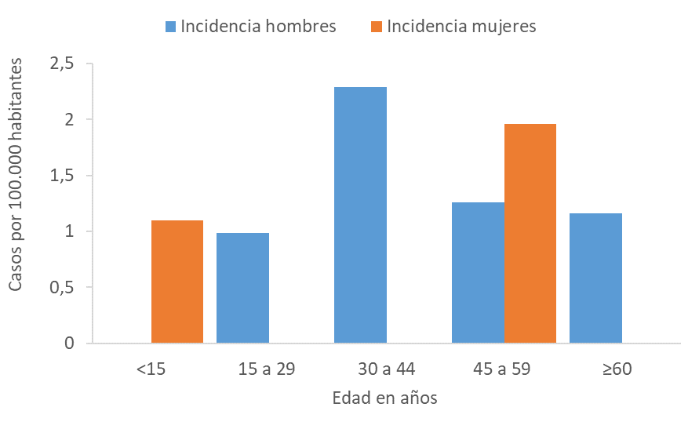
Incidencia de sida por grupos de edad y sexo, Aragón 2022
El 66,6% fueron hombres. Razón hombre-mujer es de 2. 4 mujeres y 8 hombres
La mediana de edad fue de 47,5 años
Fuente: Dirección General de Salud Pública. Gobierno de Aragón. Vigilancia epidemiológica del VIH/sida. Año 2022. Sistema de información de nuevos diagnósticos de infección por VIH en Aragón. Registro de casos de sida en Aragón. https://www.aragon.es/-/vigilancia-epidemiologica
Notes:
9

Slide 10
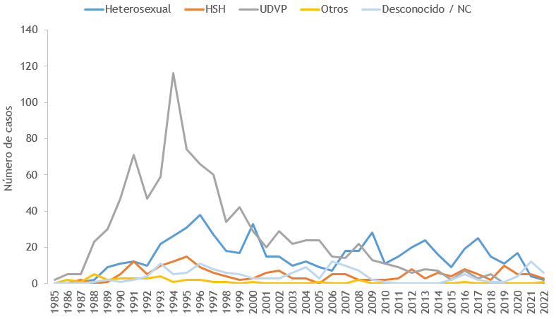
Casos de sida por categoría de transmisión Aragón,1985-2022
Fuente: Dirección General de Salud Pública. Gobierno de Aragón. Vigilancia epidemiológica del VIH/sida. Año 2022. Sistema de información de nuevos diagnósticos de infección por VIH en Aragón. Registro de casos de sida en Aragón. https://www.aragon.es/-/vigilancia-epidemiologica
Notes:
10

Slide 11
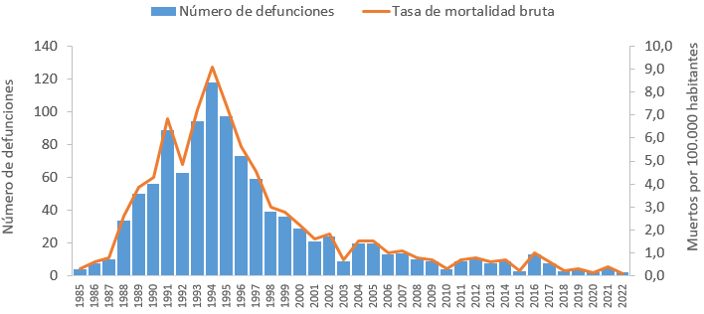
Número de fallecimientos notificados con sida Aragón, 1985-2022
La enfermedad indicativa de sida más frecuente es Neumonía por Pneumocystis jirovecii con un 42%, seguida de TBC pulmonar con un 17%.
Se notificaron 2 defunciones.
Fuente: Dirección General de Salud Pública. Gobierno de Aragón. Vigilancia epidemiológica del VIH/sida. Año 2022. Sistema de información de nuevos diagnósticos de infección por VIH en Aragón. Registro de casos de sida en Aragón. https://www.aragon.es/-/vigilancia-epidemiologica

Slide 12
Valoración Epidemiológica. Aragón 2022
Estabilidad en la Incidencia Anual de VIH
  Incidencia anual de nuevos diagnósticos de VIH estable durante los últimos 13 años.
  Paralelismo con la tendencia nacional.
Modo de Transmisión Predominante
  Transmisión mayoritariamente por vía sexual.
  Aumento en la categoría de transmisión HSH (hombres que tienen sexo con hombres).

Slide 13
Valoración Epidemiológica. Aragón 2022
Desafíos en el Diagnóstico Precoz
  Más de la mitad de los casos diagnosticados tardíamente este año.
  Cifra elevada en los últimos años sin tendencia a la disminución.
Importancia del Diagnóstico Precoz
  Prioridad en salud pública para reducir transmisión y morbi-mortalidad.
  Vinculación de la prueba de VIH con atención y tratamiento temprano.

Slide 14
Recursos donde realizar el diagnóstico precoz. Aragón 2023
    Pruebas de antígenos y anticuerpos mediante extracción de sangre en:
      Atención primaria
      Atención especializada
      Urgencias: diagnóstico precoz de pacientes con sospecha de infección por padecimiento de: Infecciones de transmisión sexual, Profilaxis Post-exposición (PPE), Herpes Zóster*, Síndrome Mononucleósico, Práctica del Chemsex o Neumonía adquirida en la comunidad*
    *A pacientes entre 18 y 65 años sin factores predisponentes conocidos (SEMES)
    Pruebas rápidas de anticuerpos en ONGs:
        ZIPI de Omsida: centro sociosanitario donde se realiza pruebas rápidas, de VIH y otras ITS (Hepatitis B y C, sífilis, gonorrea y clamidia). Las pruebas detectan anticuerpos contra el VIH en saliva o en sangre.
        Médicos del Mundo, Somos LGTB, Cruzblanca: pruebas rápidas en saliva
      Autotest de venta en Oficinas de Farmacia

Slide 15
Actuaciones de prevención y promoción de la salud
Implementación PrEP: Comenzó en Aragón en 2020 y poco a poco han aumentado el número de personas en tratamiento. Actualmente 201 usuarios distribuidos en el territorio.
Gasto en tratamiento antirretroviral:
CONSUMO DE ANTIRETROVIRALES PROGRAMA VIH PACIENTES EXTERNOS SALUD. 2022 (3.094 pacientes) | 16.031.377,08 €
ANTIRETROVIRALES PROGRAMA PROFILAXIS POSTEXPOSICIÓN VIH PACIENTES EXTERNOS. 2022 | 40.716,45 €
ANTIRETROVIRALES PROGRAMA PROFILAXIS PREEXPOSICIÓN VIH PACIENTES EXTERNOS. 2022 | 12.723,83 €
Total | 16.084.817,36 €

Slide 16
Conclusiones
La incidencia de nuevos casos se mantiene estable en los últimos 13 años, tenemos que trabajar para reducirla con:
    Políticas de prevención educativas con un enfoque positivo de integral de salud sexual.
    Promoción de uso del preservativo.
    La implementación de la PreP.
Porcentaje elevado de diagnóstico tardío. Son necesarias medidas proactivas para la detección temprana en diferentes ámbitos sociosanitarios.
El perfil del paciente ha cambiado. Enfermedad crónica siendo necesario priorizar la atención a las comorbilidades asociadas y mejorar la calidad de vida.
Necesidad de avanzar en el abordaje del estigma y la discriminación asociada al VIH.

Slide 17
Actuaciones de prevención y promoción de la salud. AÑO 2023
3ª Prórroga Acuerdo de Acción Concertada con Casa Familiar San Lorenzo de los Hermanos Franciscanos de la Cruz Blanca en Huesca, para pacientes de Sida en exclusión social. Se modificó 12 plazas residencia + 3 plazas de Vivienda Titulada a 13 plazas de residencia con un presupuesto máximo del 290.397,00 euros.
Convocatoria de Subvenciones para entidades sin ánimo de lucro que desarrollan proyectos de promoción de la salud y prevención de drogodependencias y otras adicciones proyectos de promoción de la salud y prevención de VIH/Sida. Este año se han subvencionado 9 proyectos (concurrieron 13), por importe de a 114.750 euros.
Compra y distribución de material preventivo y pruebas de diagnóstico rápido para entidades sin ánimo de lucro. (preservativos, lubricantes y jeringuillas y pruebas detección VIH, HVC, HVC, sífilis, gonorrea y Clamidia), por importe 15.192,59 euros.
Grupo de trabajo por la No discriminación por VIH ha realizado actividades de difusión del pacto y de revisión normativa.

Slide 18


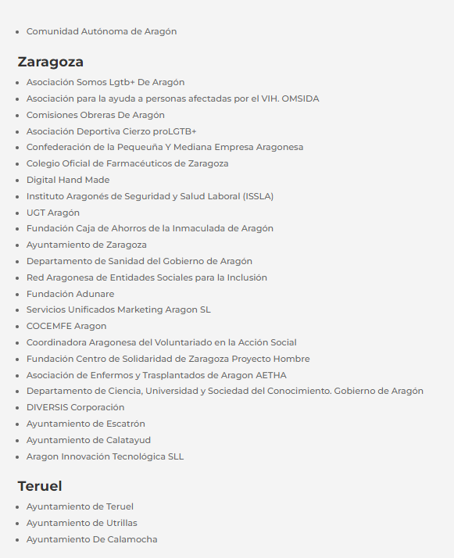
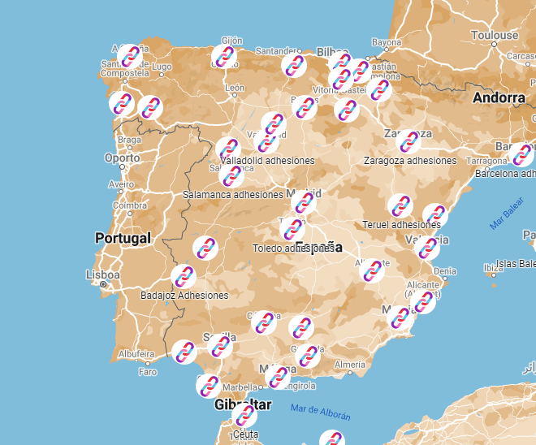


Adhesión al Pacto Social por la No Discriminación y la Igualdad de Trato asociada al VIH
Video tutorial explicativo sobre el Pacto Social por la No Discriminación y la Igualdad de Trato asociada al VIH: Descubre su significado, importancia y los pasos concretos para que tú, como persona, o tu organización puedan formar parte de esta iniciativa."

Slide 19
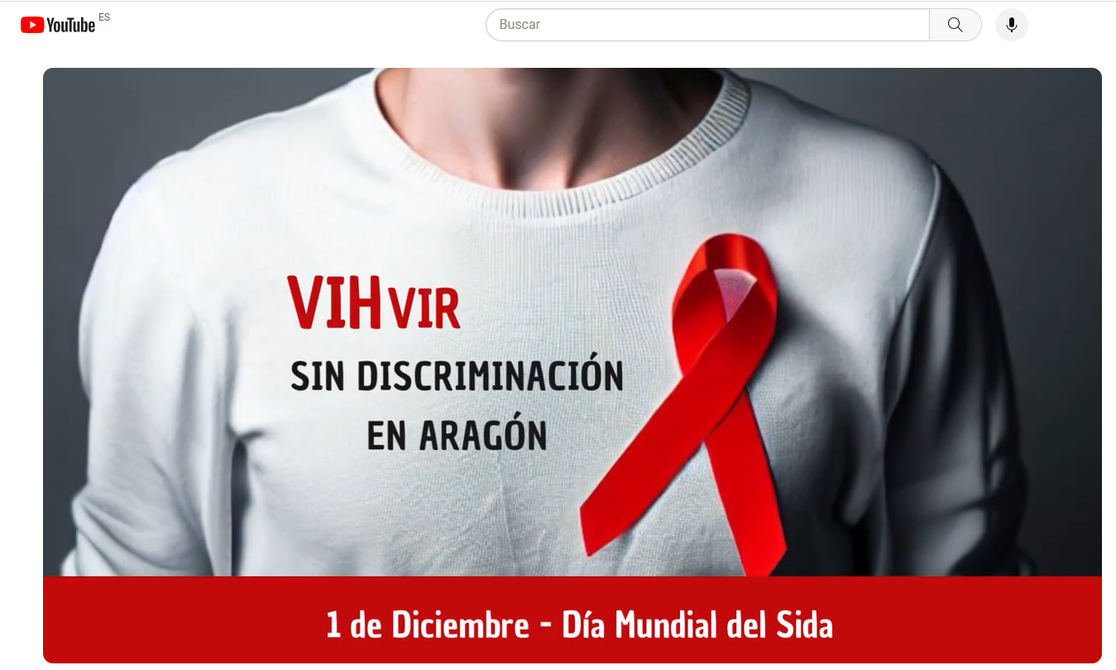




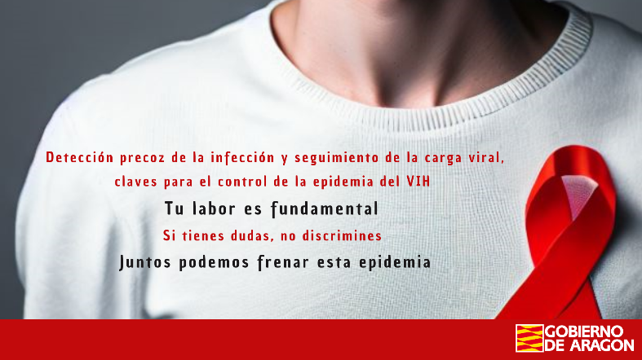
DIA MUNDIAL DEL SIDA 1 DE DICIEMBRE DE 2023

Slide 20

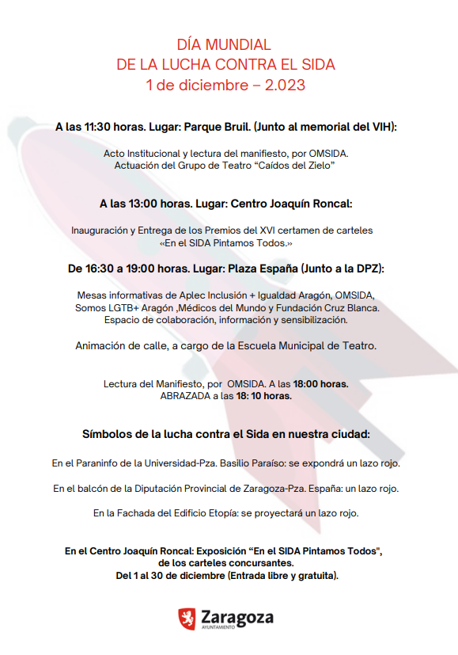
DIA MUNDIAL DEL SIDA 1 DE DICIEMBRE DE 2023
El Gobierno de Aragón participa en los actos conjuntos con el Ayuntamiento de Zaragoza y entidades sin ánimo de lucro.

Slide 21
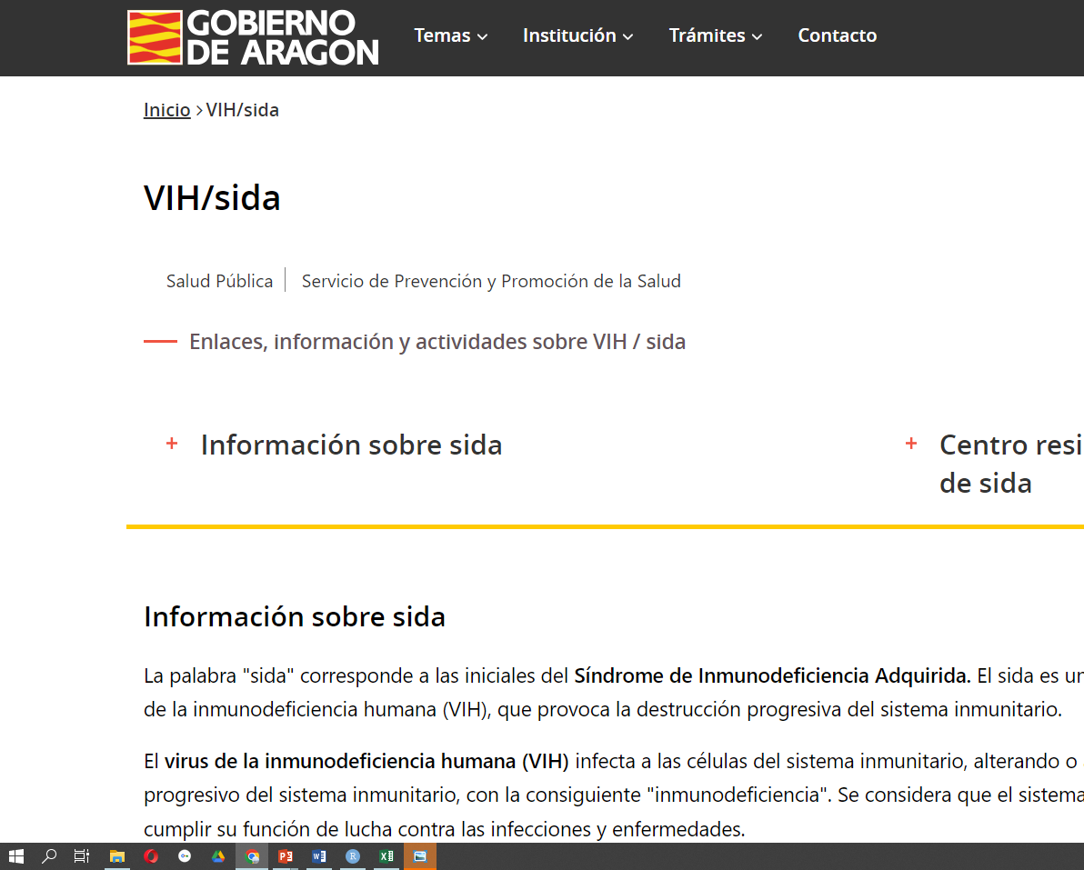

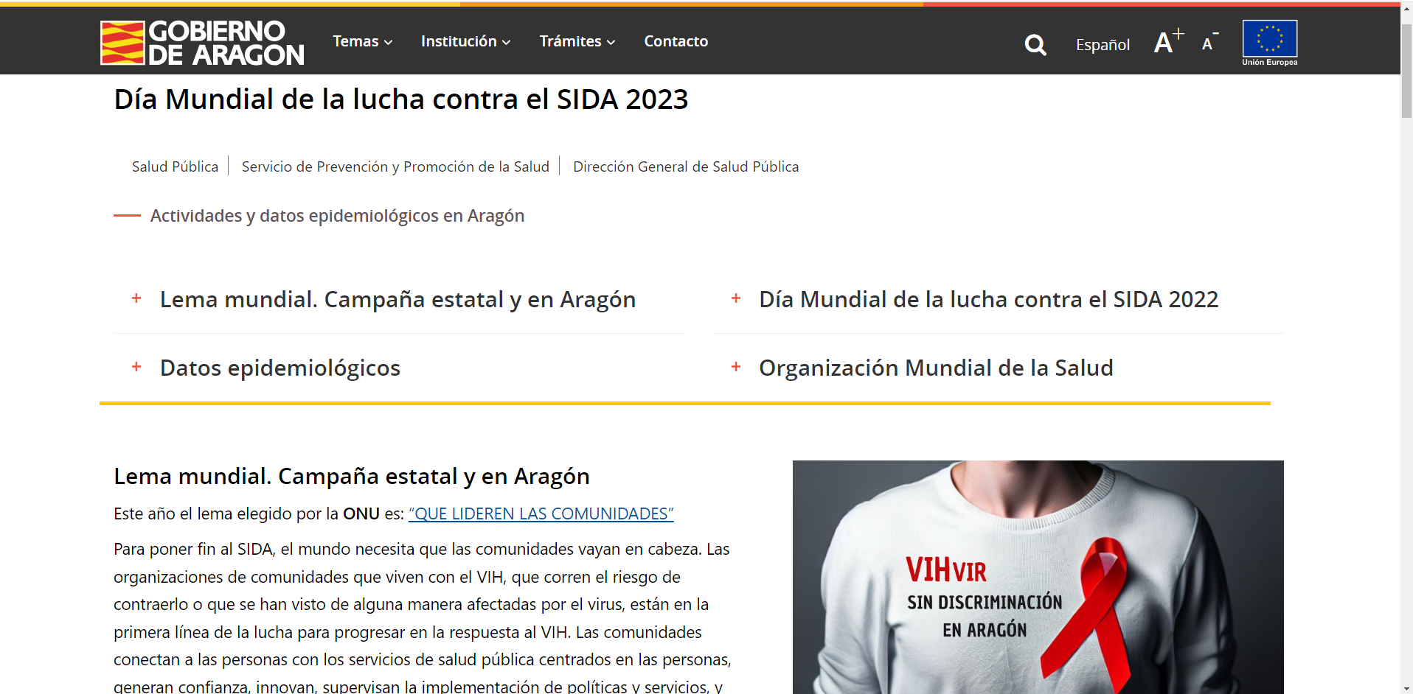

Recursos en la WEB

Slide 22








El Día Mundial del Sida destaca la importancia del liderazgo comunitario en la lucha contra el VIH. Las comunidades juegan un papel crucial en la conexión con servicios de salud y en la promoción de políticas efectivas.
Este día llama a fortalecer su liderazgo, asegurar financiación adecuada y eliminar barreras legales para maximizar su impacto en la respuesta global al VIH.
La campaña aboga por un movimiento continuo más allá del 1 de diciembre, destacando el potencial de las comunidades para lograr el fin del sida.

Slide 23

Pacto Social por la no discriminación y la igualdad de trato asociada al VIH
1 de Diciembre - Día Mundial del Sida

Slide 24



Slide 25
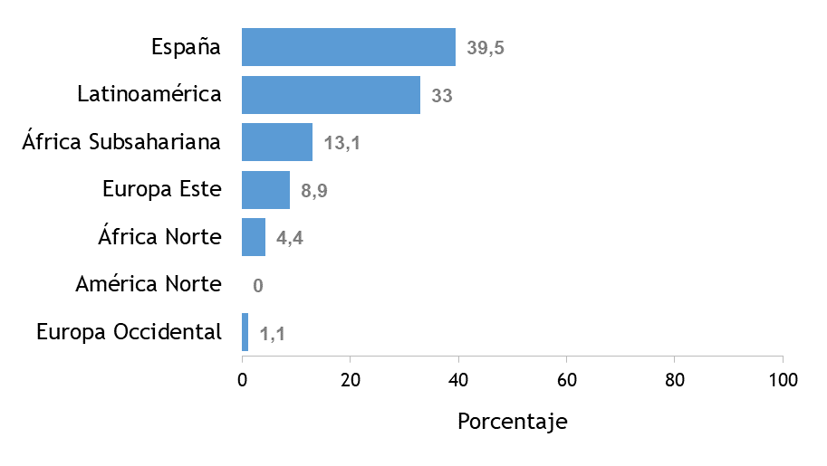
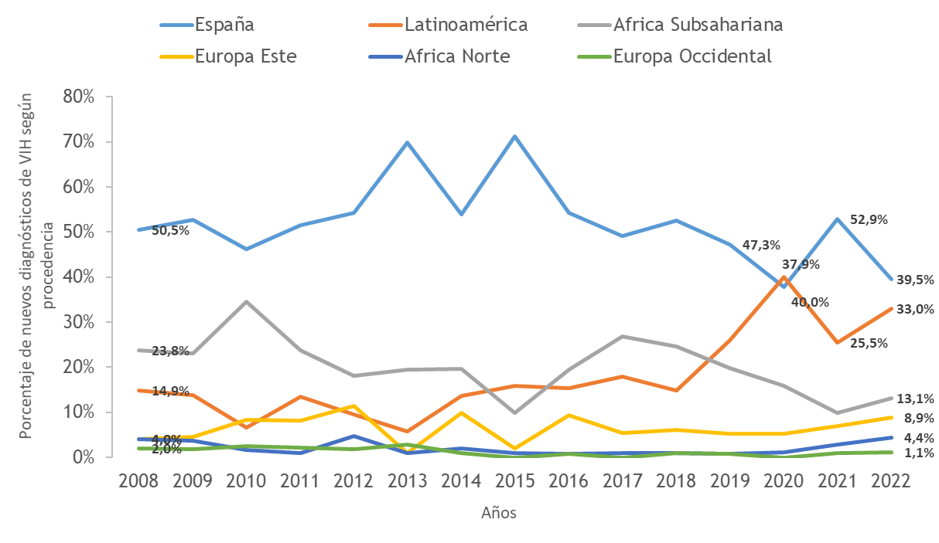
Evolución de los casos de VIH según procedencia, Aragón 2008-2022
El 39,5% de los casos fueron de España seguidos de personas procedentes de Latinoamérica con 33%.
Porcentaje de casos de VIH según procedencia, Aragón 2022
Evolución de los casos de VIH según procedencia, Aragón 2008-2022
Incidencia en Población Migrante
  Estabilidad en casos de personas extranjeras.
  Es necesario adaptar programas de prevención para personas originarias de otros países.
  Contexto similar al resto de España.

